Slide 1


JavaScript进阶
---JS语法、表达式及语句
参见《深入理解JS》第7、13章、《JS权威指南》第4、5章

Slide 2
内容提纲
JS语法、表达式及语句综述
JS严格模式
switch详解、for...in

Slide 3
JS语法、表达式及语句综述
字面量 - 对象字面量 var obj = {x:12，y:23}; - 数组字面量 var arr = [1,2,true,'xyz'];
标识符与保留字 - 标识符用来给变量或函数进行命名，以字母、下划线或$为开始 - 保留字：arguments、break、case、catch、class、const等（参见教材7.6）
表达式（expression）与语句（statement） - 表达式代码中基本的单位，它将产生一个值，用于需要值的地方，如：if(a>b){...} - 语句表示了一种行为，如：var obj = {x:1,y:b}; //创建对象obj - JS期望语句的地方都可以写表达式（表达式语句），如：x+3；
参见实例demo01 语法二义性
Notes:
脚本语言是由传统编程语言简化而来的语言，因此有很多相似之处。

Slide 4
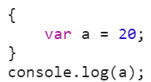


JS语法、表达式及语句综述
表达式及表达式分类 - 原始表达式、对象及数组初始化表达式、函数定义表达式、属性访问表达式 - 函数调用表达式、对象创建表达式、算数表达式、关系表达式、逻辑表达式、赋值表达式
语句及语句分类 - 表达式语句、复合语句、条件语句(if-else、switch)、循环语句（for、for...in）
ES5中的块（ES5中没有块作用域，所以带来了很多问题）
参见实例demo02 Part1和Part2
参见实例demo03 ES5中关于块的实例
Notes:
块作用域，去除或简单介绍

Slide 5
内容提纲
JS语法、表达式及语句综述
JS严格模式
switch详解、for...in

Slide 6
JS严格模式
ES5中的运行模式 - 严格模式和非严格模式（松散模式）
严格模式的目的 - 消除Javascript语法的一些不合理、不严谨之处，减少一些怪异行为 - 消除代码运行的一些不安全之处，保证代码运行的安全 - 提高编译器效率，增加运行速度
启用严格模式的方式 - 针对整个脚本文件使用 'use strict' - 针对函数使用 'use strict'
参见实例demo04 使用严格模式的不同方式
Notes:
脚本语言是由传统编程语言简化而来的语言，因此有很多相似之处。

Slide 7
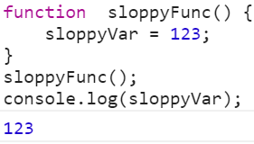
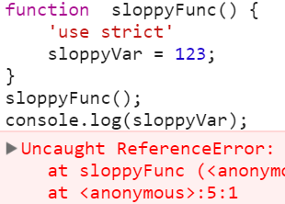
JS严格模式下语法和行为的改变 一（全局变量）
严格模式下全局变量需显式声明
参见实例demo05
Notes:
脚本语言是由传统编程语言简化而来的语言，因此有很多相似之处。

Slide 8
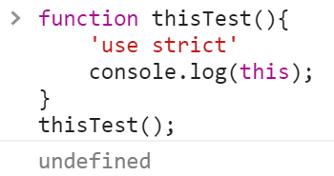
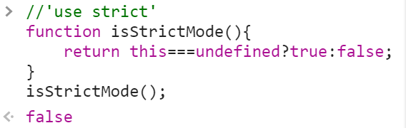
JS严格模式下语法和行为的改变 二（函数中的this）
一般函数中的this（严格模式）为undefined，非严格下为全局变量
可以用此特性来判断当前是否为严格模式
参见实例demo06 严格模式下函数中的this
Notes:
在浏览器环境下一般函数中的this指代window，node环境下指代的是global

Slide 9
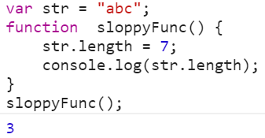
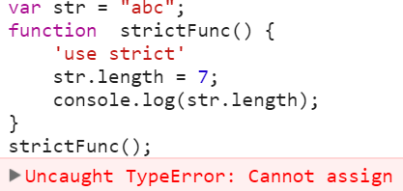
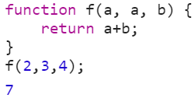
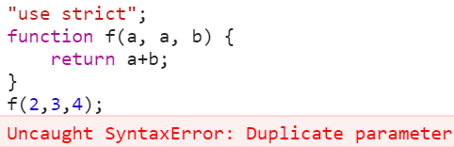
JS严格模式下语法和行为改变 三（属性、变量及函数参数）
严格模式下禁止删除不可改变的属性和未定义的变量
严格模式下禁止函数参数重名
参见实例demo07 查看更多严格模式案例

Slide 10
内容提纲
JS语法、表达式及语句综述
JS严格模式
switch详解、for...in

Slide 11
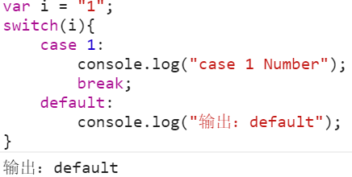
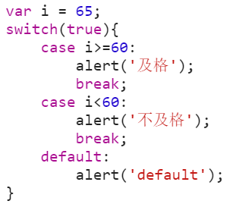
switch详解
switch语句中的case - case在比较时使用的是全等操作符比较,因此不会发生类型转换 - case 后可以是一个表达式（如 i<60）
参见实例demo08 switch与数据类型案例 回顾数据类型
Notes:
脚本语言是由传统编程语言简化而来的语言，因此有很多相似之处。

Slide 12
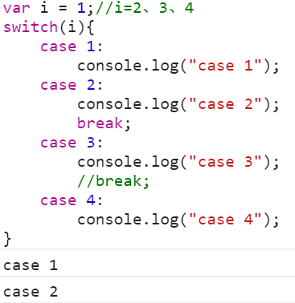
switch详解
switch语句中的穿透性及其应用
从满足第一case处开始执行，直到遇到break为止，若都没有break则直到default结束为止
利用switch的穿透性:求某月某日是一年中的第几天
参见实例demo09 switch贯穿案例
Notes:
脚本语言是由传统编程语言简化而来的语言，因此有很多相似之处。

Slide 13
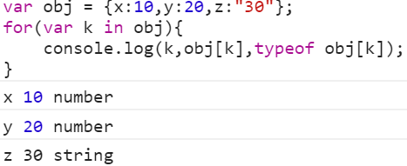
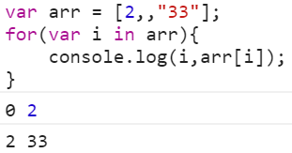
for...in
for...in常用来遍历对象
for...in遍历数组（忽略空缺）
参见实例demo10 for...in案例
Notes:
脚本语言是由传统编程语言简化而来的语言，因此有很多相似之处。

Slide 14

Have a Break！

